Slide 1
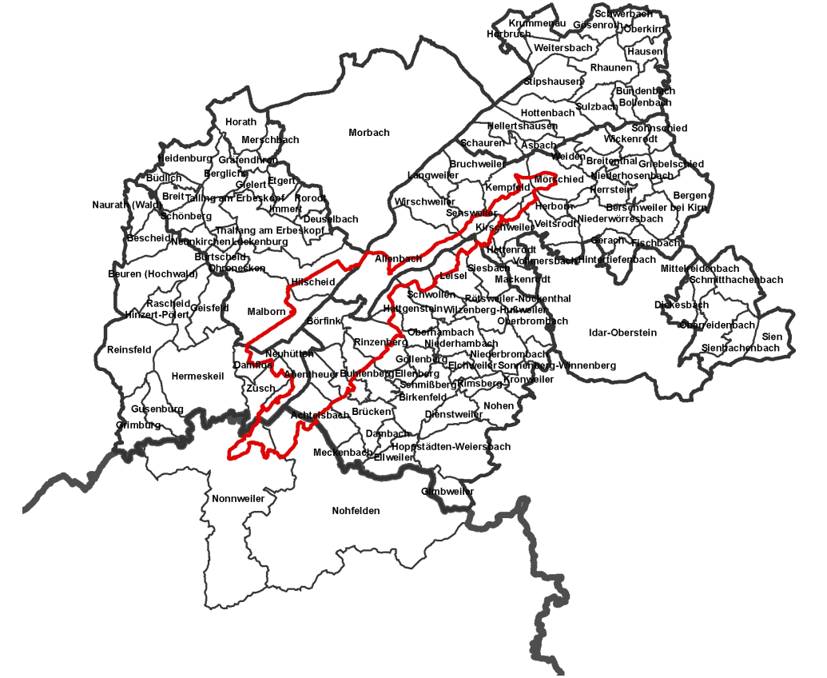
Nationalpark – Präsentation und Bewertung des Votums der Region
19. Dezember 2013
Bürgerhaus Neuhütten

Slide 2
Tagesprogramm
Begrüßung
Votum der Region
Saarländische Gemeinden Nonnweiler und Nohfelden
Verbandsgemeinde Herrstein
Stadt Idar-Oberstein
Verbandsgemeinde Rhaunen
Verbandsgemeinde Birkenfeld
Verbandsgemeinde Hermeskeil
Verbandsgemeinde Thalfang
Gesamtvotum Rheinland-Pfalz (Frau Staatsministerin Höfken)
Gesamtvotum Saarland (Frau Staatsministerin Rehlinger)
Ausblick Nationalparkprojekt 2014
Gemeinsames Anstoßen mit Imbiss

Slide 3
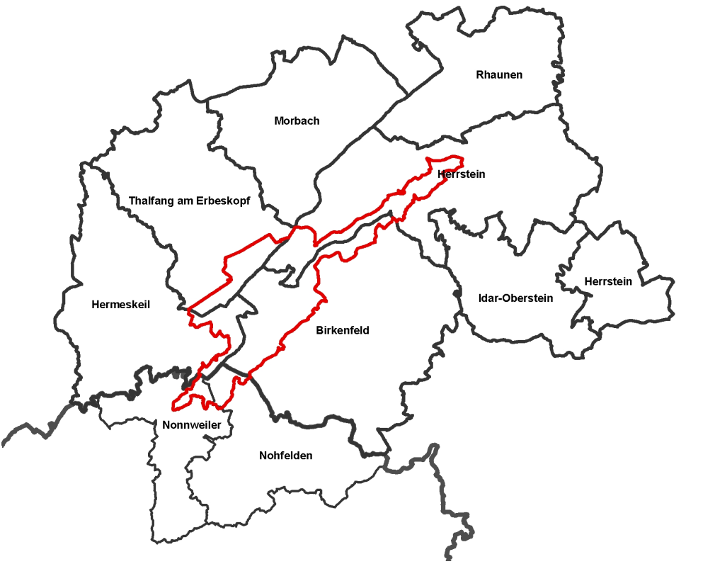
Votum der Region

Slide 4
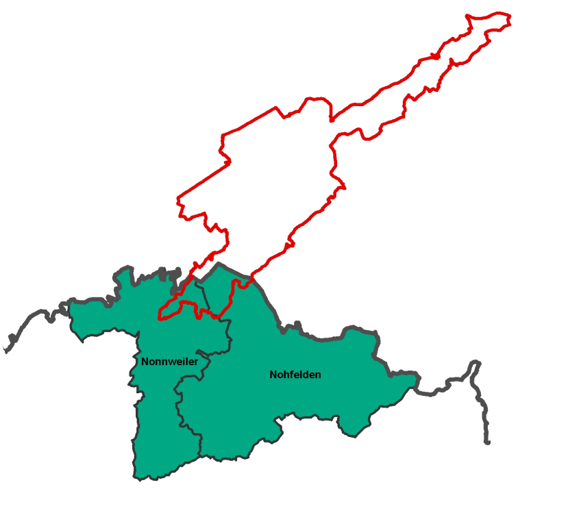
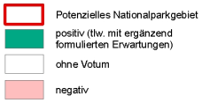
Gemeinden Nonnweiler und Nohfelden

Slide 5
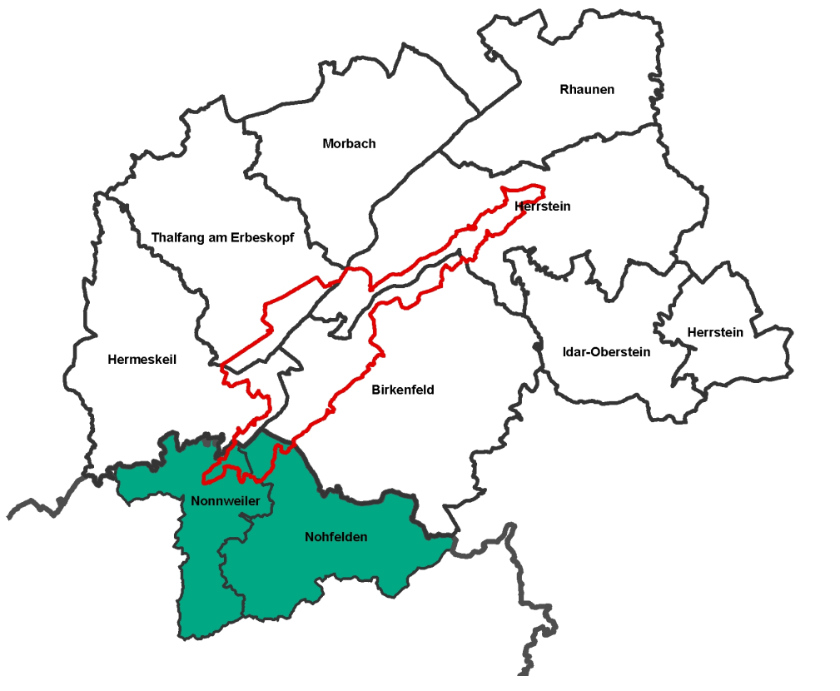
Übersicht

Slide 6
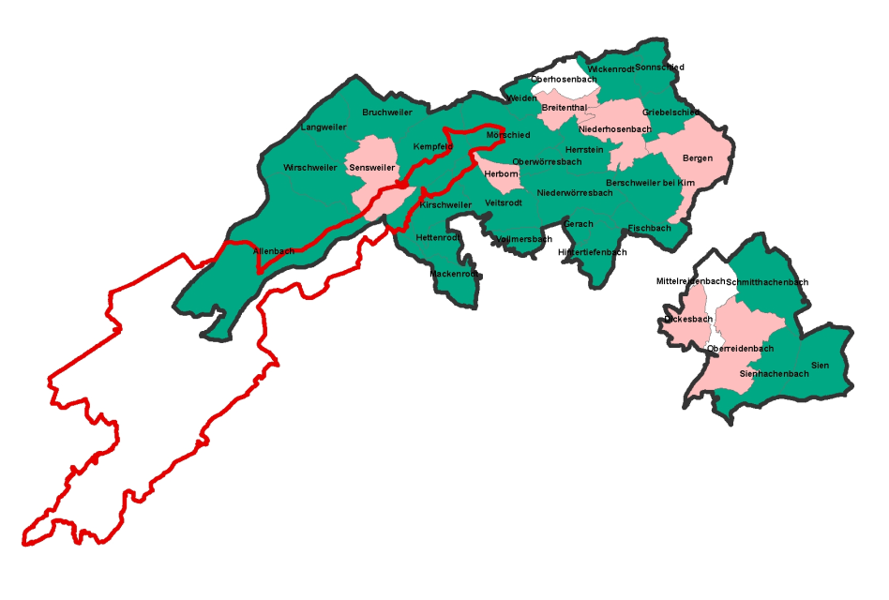
Verbandsgemeinde Herrstein

Slide 7
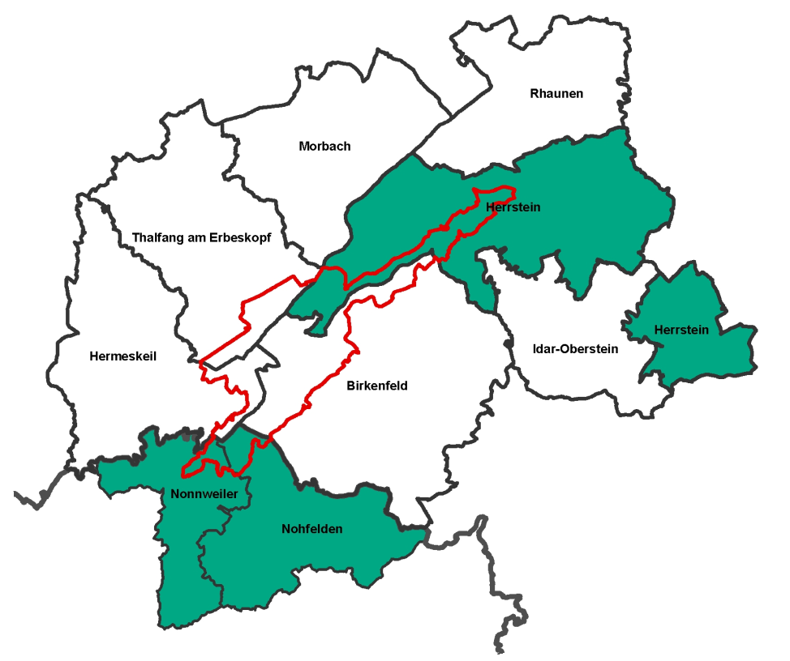
Übersicht

Slide 8
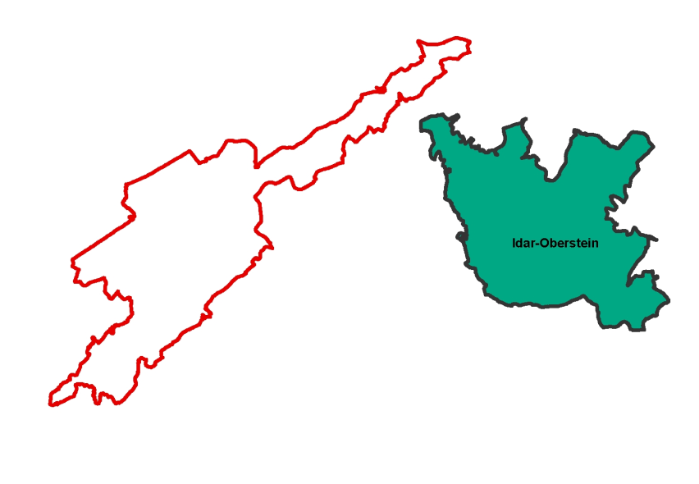
Stadt Idar-Oberstein

Slide 9
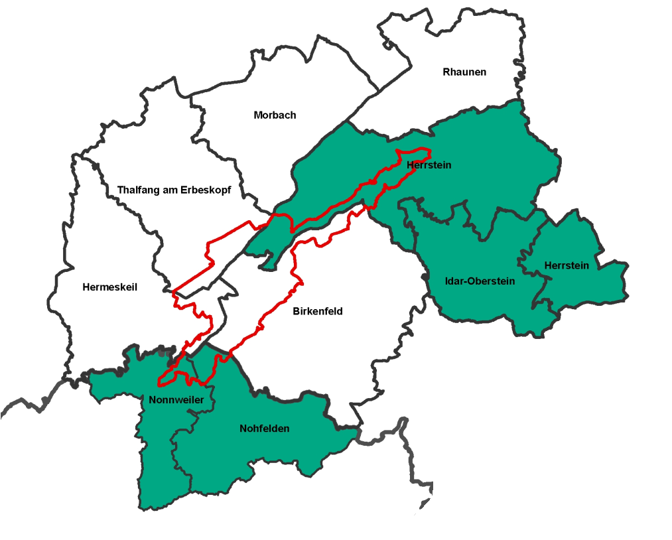
Übersicht

Slide 10
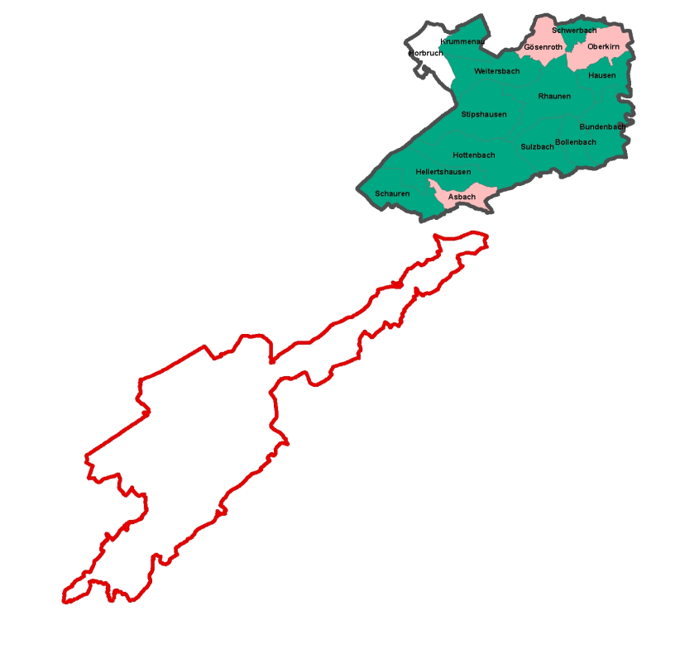
Verbandsgemeinde Rhaunen

Slide 11
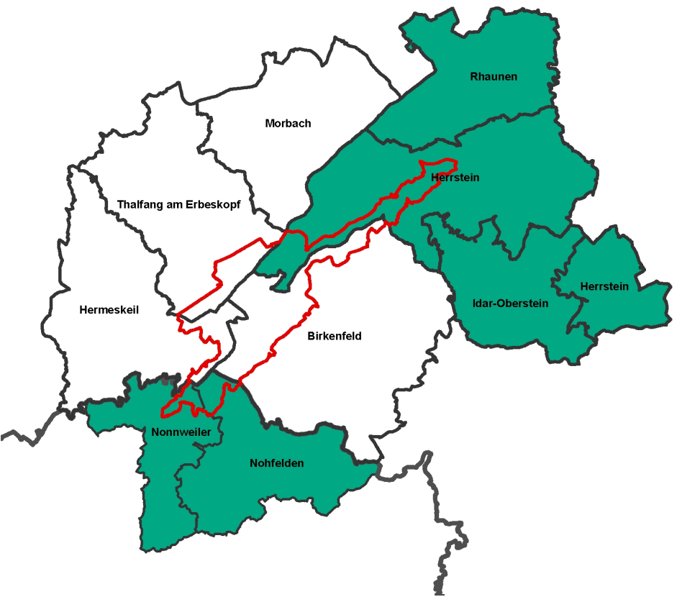
Übersicht

Slide 12
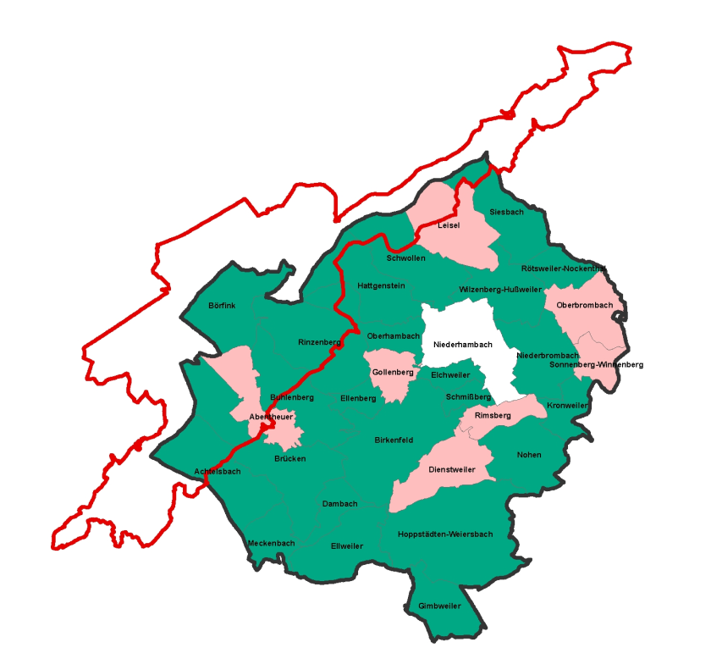
Verbandsgemeinde Birkenfeld

Slide 13
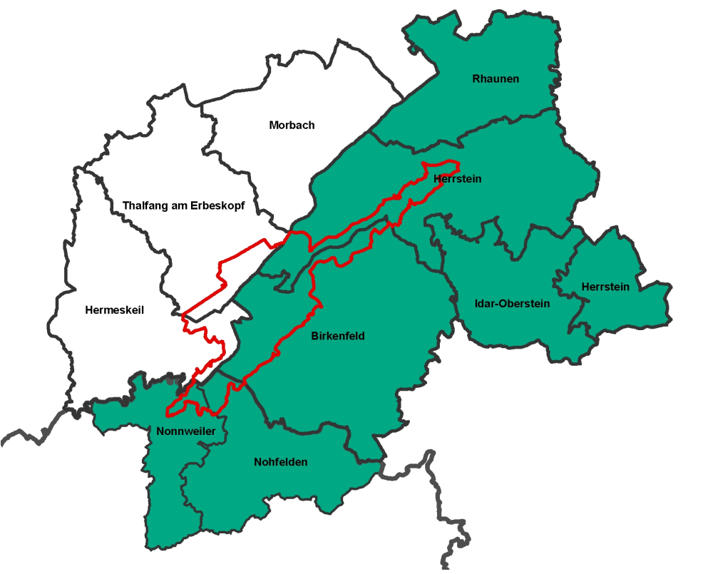
Übersicht

Slide 14
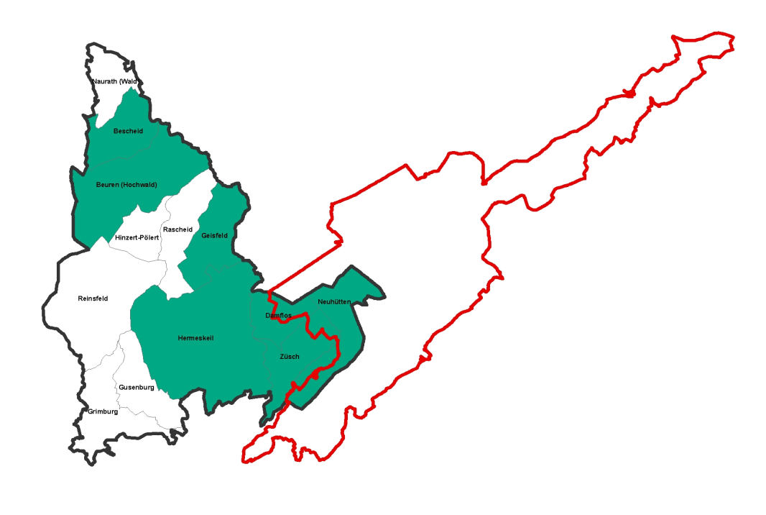
Verbandsgemeinde Hermeskeil

Slide 15
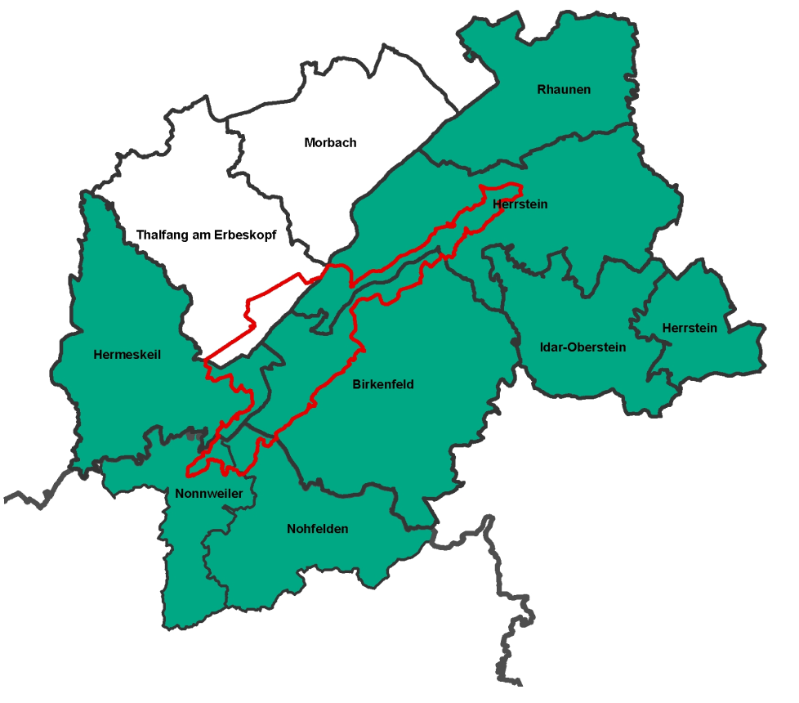
Übersicht

Slide 16
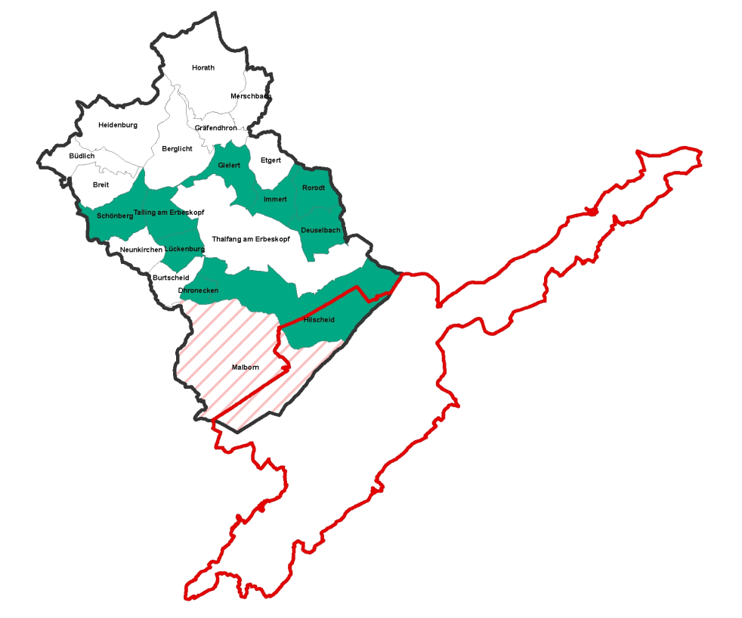
Verbandsgemeinde Thalfang

Slide 17
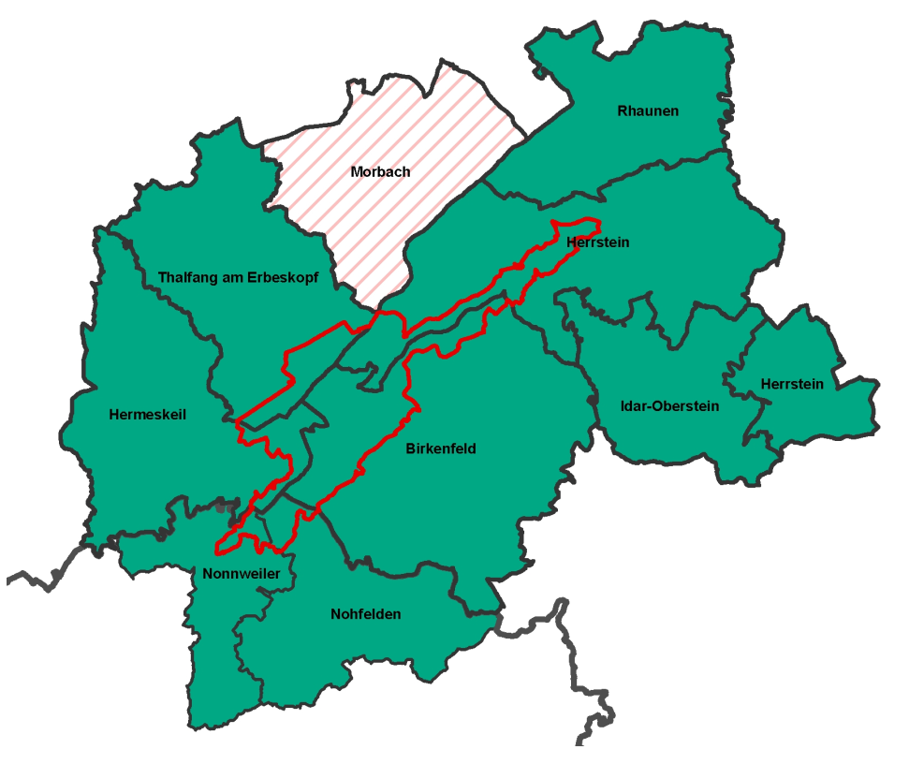
Übersicht

Slide 19
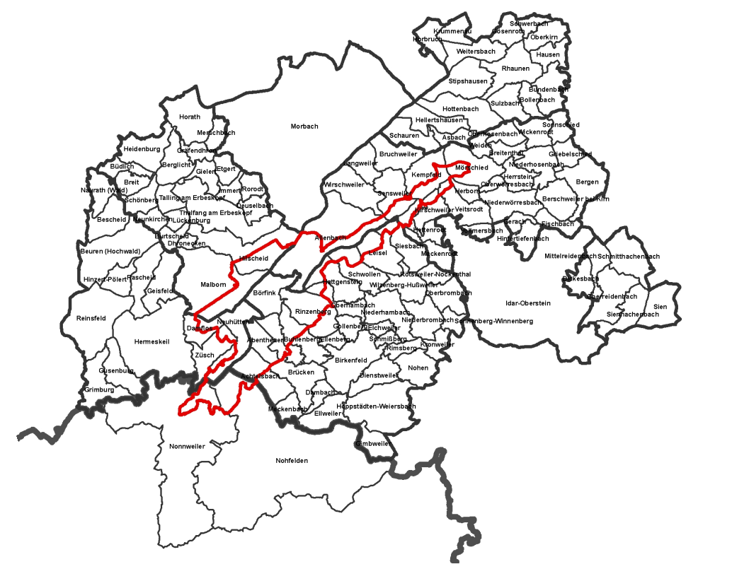
Ia. Ortsgemeinden
 | ∑ | Mit Votum | Positiv | Negativ
Ortsgemeinden | 98 | 76 | 62 | 14
17 %
83 %
Abstimmung der Ortsgemeinden

Slide 20
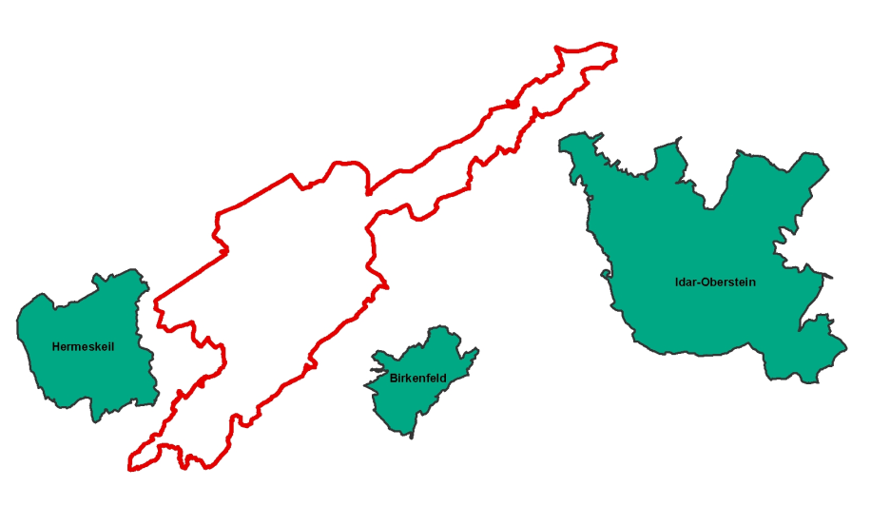
Ib. Städte
Städte | Datum | Votum |  |  |  | Einwohner (31.12.2012)
 |  | Pro | Contra | Enthalten | Ergebnis
Birkenfeld | 23.10.2013 | 17 | 4 | 0 | positiv | 6693
Hermeskeil | 10.12.2013 | 14 | 3 | 2 | positiv | 5770
Idar-Oberstein | 26.11.2013 | 34 | 5 | 0 | positiv | 28459

Slide 21
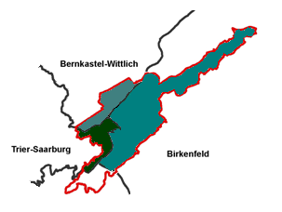
II. Verbandsgemeinden
13 %
27 %
14 %
45 %
Flächenanteile Nationalparkkulisse

Slide 22
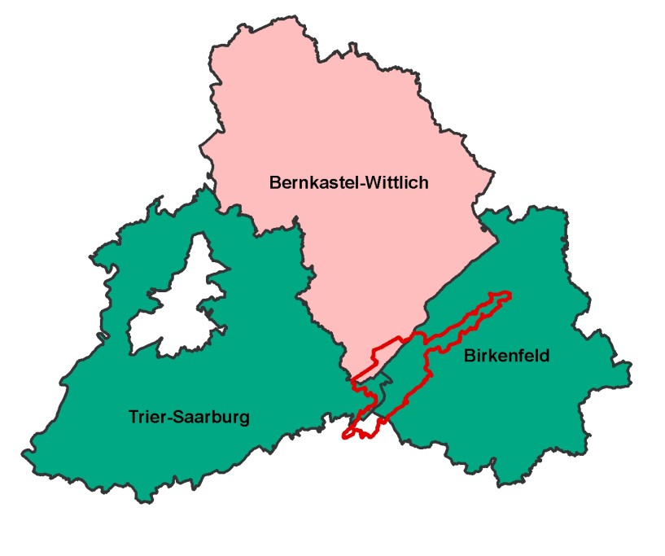
III. Landkreise
12 %
14 %
72 %
Flächenanteile Nationalparkkulisse

Slide 23
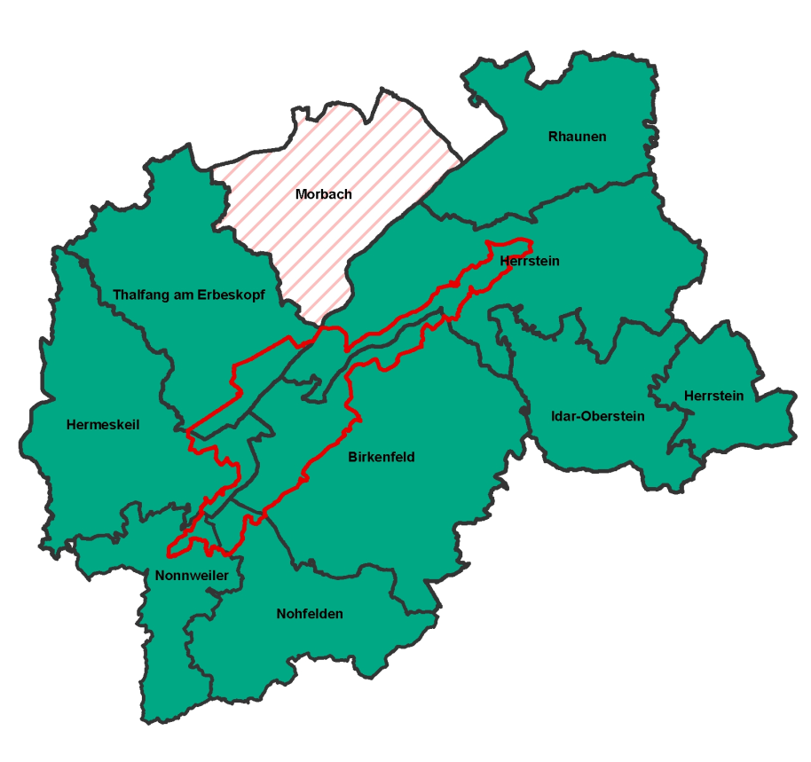
IV. Nationalparkregion
Einwohner Nationalparkregion
 | Mit Votum | positiv | negativ
alle Einwohner* | 71% | 64% | 6%
Gebietskörperschaften mit Votum** |  | 91% | 9%
*Verbandsgemeinden + Stadt Idar-Oberstein
** Ortsgemeinden + Stadt Idar-Oberstein
8 %
92 %
Abstimmungsergebnis gemessen an der Einwohnerzahl

Slide 24
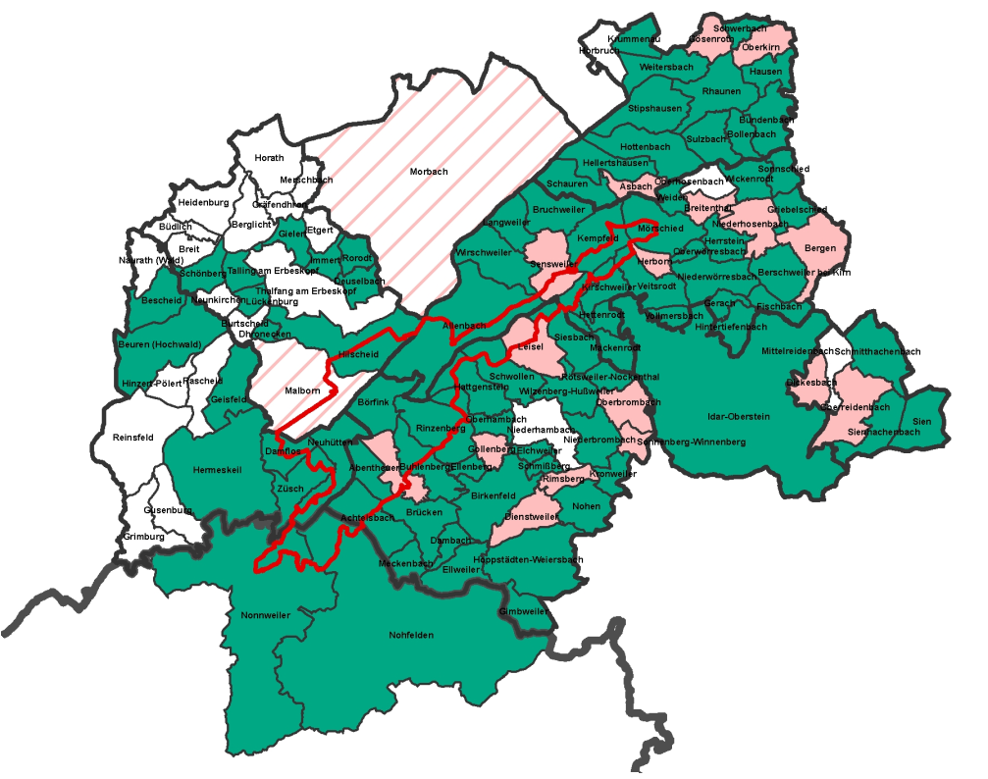
V. Belegenheitsgemeinden

Slide 25
V. Belegenheitsgemeinden
12 %
7 %
11 %
7 %
81 %
82 %
Einwohner
Nationalparkkulisse

Slide 26
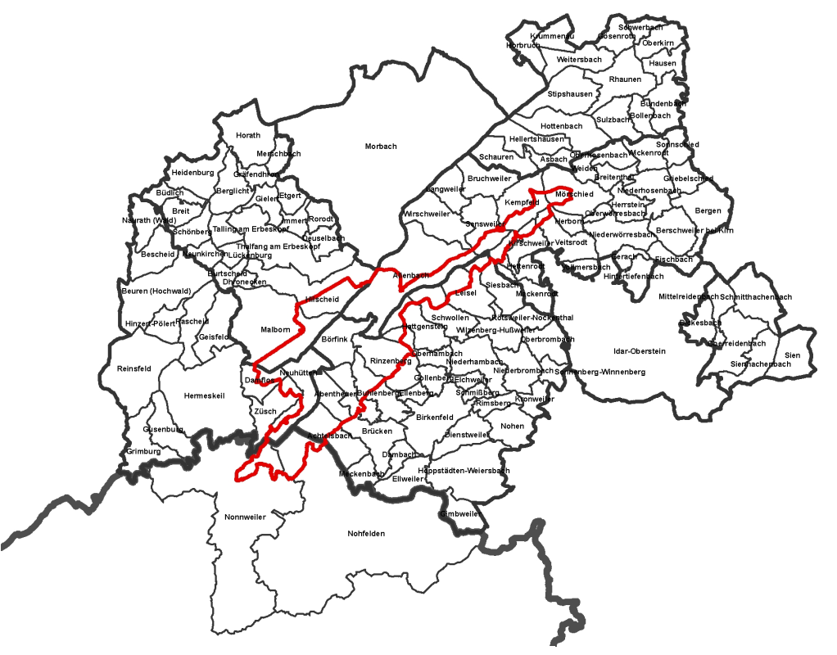

Slide 27
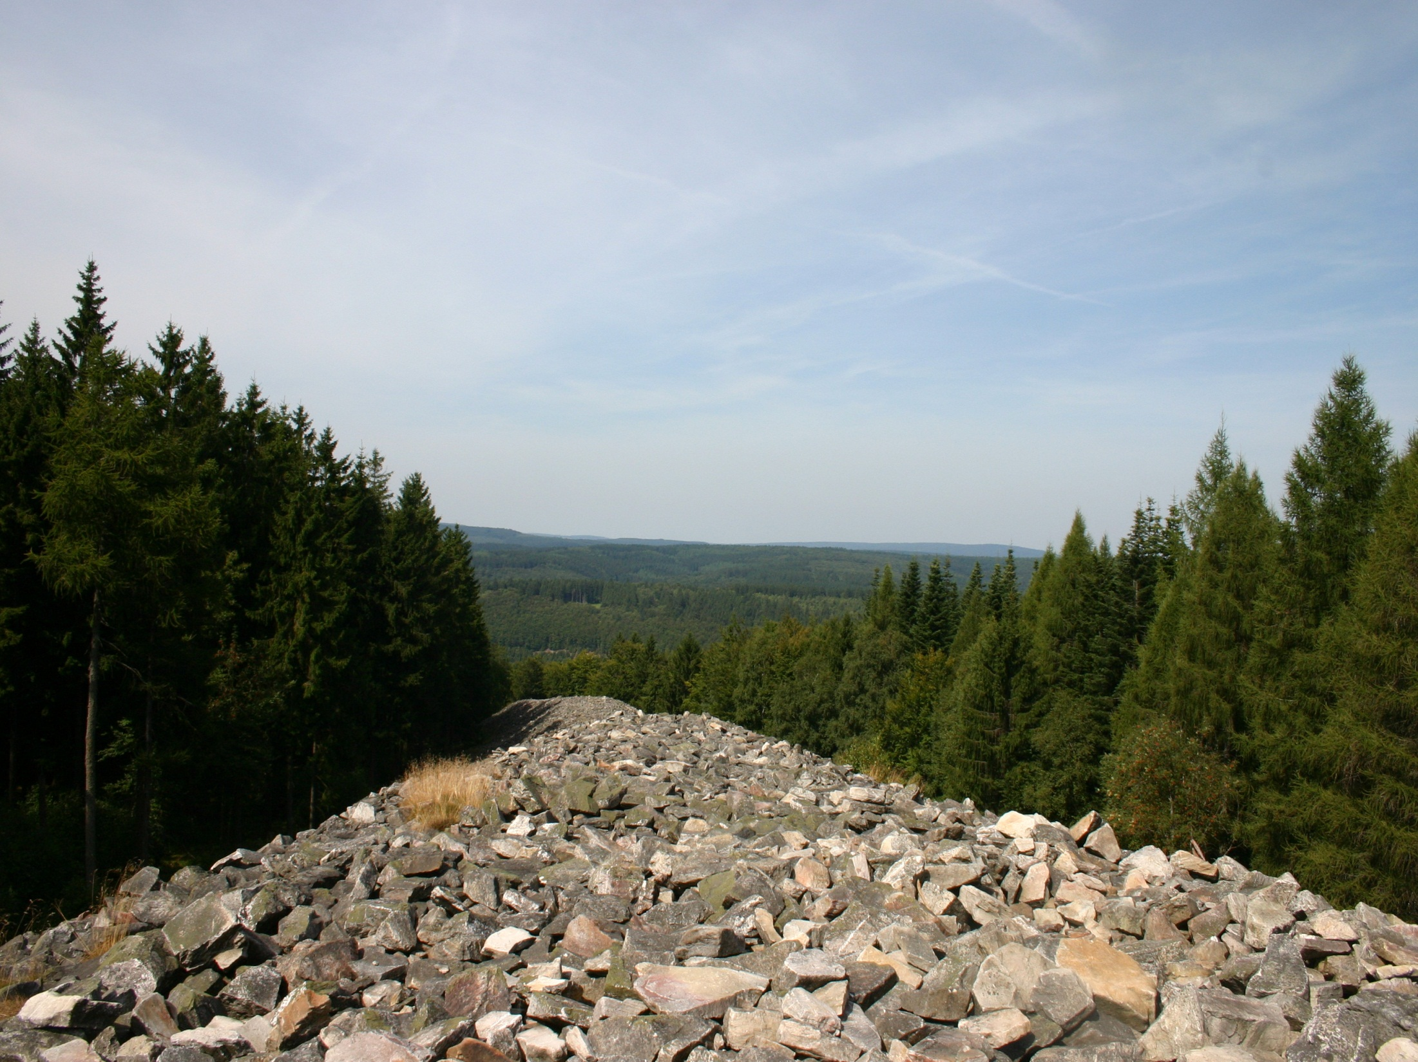
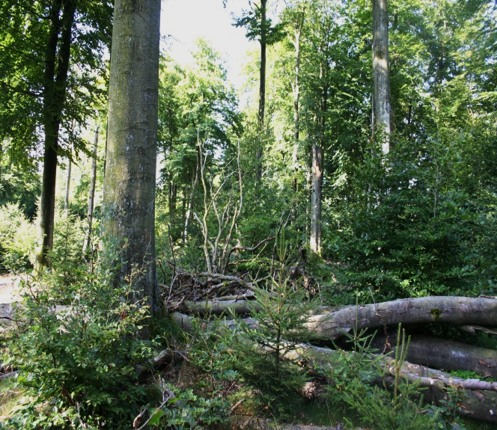
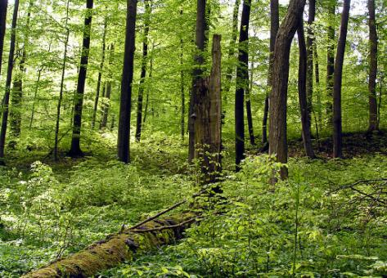
ZUKUNFT NATÜRLICH GESTALTEN

Slide 28
Hier geht’s zum Nationalpark

Slide 29
Nationalpark-Fahrplan Gründungsphase
Projektgruppenarbeit
Auftaktkonferenz
vorläufige Arbeitsstrukturen
Einrichtung der Gremien
Starterteam (Birkenfeld, ca. 7 Personen)
Erarbeitung, Abstimmung Gesetz & Staatsvertrag
Förmliches Gesetzgebungsverfahren
Konzeption von Angeboten im Nationalpark / Qualifizierung von Rangern
Grundlagenerhebung für Nationalpark- & Wegeplan
Aufbau Nationalpark- / Umbau Forstorganisation
Jour Fix „Regionalentwicklung“
Alle 2 Monate
Einrichtung IMA
Infostelle / Nationalparktor
Projekt „Aktion Blau Plus“
Umweltbildung für Schulen
Veröffentlichung Tourismusstudie
Auftrag ÖPNV-Studie
Rangertouren
EU Life-Projekt für Moore
Eröffnung Nationalpark
Jan
Feb
März
Apr
…
…
…
…
…
APRIL/MAI 2015

Slide 30
Ausblick – Nationalpark-Projekt 2014
Landtag
Gesetzgebungsverfahren
Projekt-Auftraggeberin
Staatsministerin U. Höfken
Projekt-Lenkungsgruppe
Koordinierungsstab Landesregierung
MULEWF, MWKEL, ISIM, MBWWK, MSAGD, FM, STK
Ressortabstimmung
Saarland
Projektleitung
Teilprojekt 1 | Teilprojekt 2 | Teilprojekt 3 | Teilprojekt 4 | Teilprojekt 5
Förmliche Ausweisung, Naturschutzprogramme | Wald- und Wildnisentwicklung | Partizipation / Kooperation / Kommunikation | Personal / Organisation / Haushalt | Region
Starter-Team
Kommunen
Naturpark
Verein Freundeskreis
Bürgerforum / Bürgerschaft
Regionalmanagement
Koopperationspartner …

